Slide 1
MATLAB
PDE-Toolbox
Première année Master EDP, 2024-2025
DR, MESDOUI FATIHA

Slide 2
Chapitre 1: Etude MATLAB
Vecteurs et Matrices
Fonctions spéciales et polynômes,
Graphiques
Programmation sous MTLAB,
Chapitre 2: Applications
Algèbre linéaire, Analyse numérique, probabilités et statistiques
Chapitre 3: PDE-Toolbox
Réalisation de maillage, utilisation de la méthode des différence finies

Slide 3
Chapitre 1: Etude MATLAB
les vecteurs et les matrices
les nombres complexes, les polynômes, les fonctions spéciales,
les graphiques
La programmation,

Slide 4
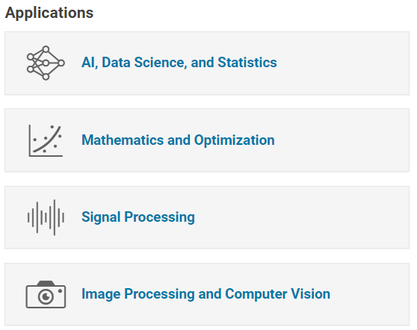
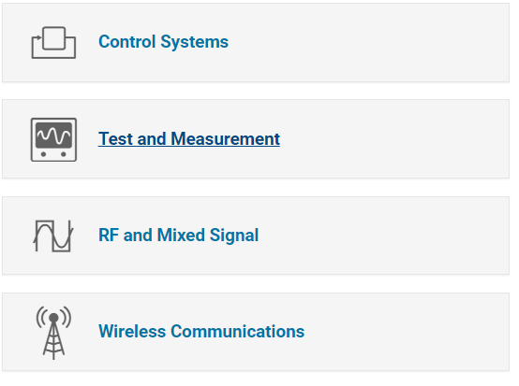
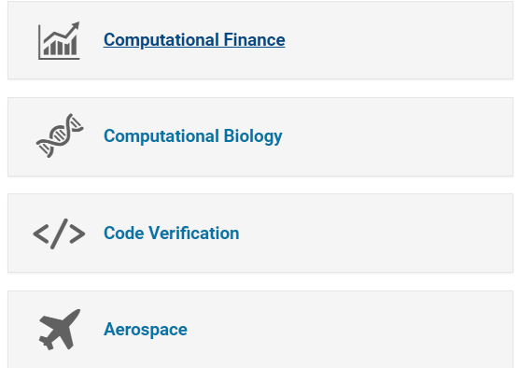
Introduction
MATLAB est l'abréviation de (matrix laboratory), est une plateforme de programmation et de calcul numérique utilisée par des millions d'ingénieurs et de scientifiques pour analyser des données, développer des algorithmes et créer des modèles.

Slide 5
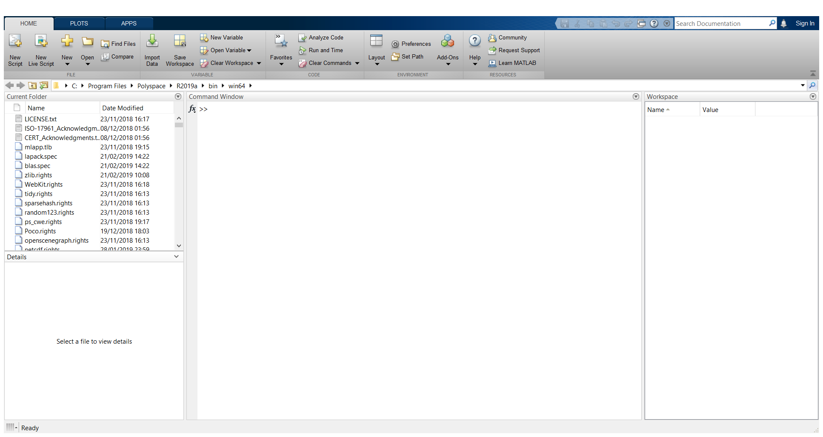

Slide 6
Variables, Vecteurs , Matrices
Comme son nom l'indique, quel que soit le type de donnée (scalaires, vecteurs ou matrices) de MATLAB sont des matrices multidimensionnelles, par contre en peut distinguer 4 types des variables : réel, complexe, chaine (Caractère), logique.
Exemples:
Nombres complexes, >>a=sqrt(-1), a=0+i,
Type chaine: est une matrice de caractères encadrer par (‘),>>b= ‘EDP’
Type logique: peut prendre que deux valeurs 0 ou 1, >>c= 1>2, >>c=0
Remarque: le nombre complexe (i) peut prendre une autre valeur donnée par l'utilisateur >> i=6; realmax; realmax=2; ces constantes sont prédéfinies par MATLAB (Tab 2)
Par contre, il existe une liste des mots réservés par MATLAB ne peuvent pas changer, (voir Tab 3)
>> for=1!!!

Slide 7
abs | Absolute value and complex magnitude
angle | Phase angle
complex | Create complex array
conj | Complex conjugate
cplxpair | Sort complex numbers into complex conjugate pairs
i | Imaginary unit
imag | Imaginary part of complex number
isreal | Determine whether array uses complex storage
j | Imaginary unit
real | Real part of complex number
sign | Sign function (signum function)
unwrap | Shift phase angles
Tab 1: fonctions associées aux nombres complexes,

Slide 8
auto | double | int | struct
break | else | long | switch
case | enum | register | typedef
char | extern | return | union
const | float | short | unsigned
continue | for | signed | void
default | goto | sizeof | volatile
do | if | static | while
Tab 3: Les mots réservés par MATLAB, (Reserved Keywords)

Slide 9
Vecteurs et Matrices
>> v_ligne = [1, 2, 3, 4, 5];
>> v_colonne = [1; 2; 3; 4; 5];
linspace(a, b, n): | Crée un vecteur de n éléments équidistants entre a et b.
colon(a, b): | Crée un vecteur de nombres entiers entre a et b.
zeros(n) | Crée un vecteur nul de n éléments.
ones(n) | Crée un vecteur de n éléments tous égaux à 1.
>> a = [1, 2, 3];
>> b = [4, 5, 6];
% Addition
>> c = a + b; % Soustraction >> d = a - b;
% Produit scalaire
>> produit_scalaire = dot(a, b);

Slide 10
Vecteurs et Matrices
2.1 Création de Matrices
>> A = [1, 2, 3; 4, 5, 6; 7, 8, 9]; >> A = [1, 2; 3, 4]; B = [5, 6; 7, 8];
Fonction | Description
zeros(m, n) | Crée une matrice nulle de m lignes et n colonnes.
ones(m, n) | Crée une matrice de m lignes et n colonnes avec tous les éléments égaux à 1.
eye(n) | Crée une matrice identité de n lignes et n colonnes.
diag(v) | Crée une matrice diagonale avec le vecteur v sur la diagonale.
2.2 Opérations sur les Matrices
% Addition
>> C = A + B; % Soustraction >> D = A - B;
>> A_inv = inv(A); % Inverse de A
% Produit Matriciel
E = A * B; % Transposition F = A'; % F = [1, 3; 2, 4]

Slide 11
Éléments des Matrices
Accès à un Élement Spécifique :
A(m,n) permet de sélectionner l'élément situé à la ligne ( m ) et à la colonne ( n ) de la matrice ( A ).
Sous-Matrice :
A(m:n, p:q) extrait la sous-matrice contenant les éléments des lignes ( m ) à ( n ) et des colonnes ( p ) à ( q ).
Sélection de Lignes :
A(m:n, :) renvoie les lignes de ( m ) à ( n ) et toutes les colonnes de la matrice ( A ).
Sélection de Colonnes :
A(:, p:q) renvoie toutes les lignes et les colonnes de ( p ) à ( q ) de la matrice ( A ).
Indexation logique:
  A(A > 5): Crée un vecteur contenant tous les éléments de A supérieurs à 5.
  A(A == 0): Crée un vecteur contenant tous les éléments de A égaux à 0

Slide 12
Exemples d'Utilisation
Voici quelques exemples pour illustrer ces opérations :
% Définir une matrice A
A = [1, 2, 3; 4, 5, 6; 7, 8, 9];
Accéder à l'élément (2, 3)
Extraire la sous-matrice de 1a 2 et de 2 a 3 de A
Sélectionner les lignes 1 et 2
Sélectionner les colonnes 1 et 2
Fonction | Description
tril(A) | Extrait la partie triangulaire inférieure de la matrice A.
triu(A) | Extrait la partie triangulaire supérieure de la matrice A.
tril(A, k) | Extrait la partie triangulaire inférieure de la matrice A en incluant les éléments de la diagonale k.
triu(A, k) | Extrait la partie triangulaire supérieure de la matrice A en incluant les éléments de la diagonal

Slide 13
Matrices par Blocs
Concept : La construction de matrices par blocs permet de représenter des matrices plus complexes en les divisant en sous-matrices plus petites appelées blocs.
sous-matrices plus petites appelées blocs.
Exemple :
  A11 = [1 2; 3 4];
  A12 = [5 6; 7 8];
  A21 = [9 10; 11 12];
  A22 = [13 14; 15 16];
  A = [A11 A12; A21 A22];

